Slide 1
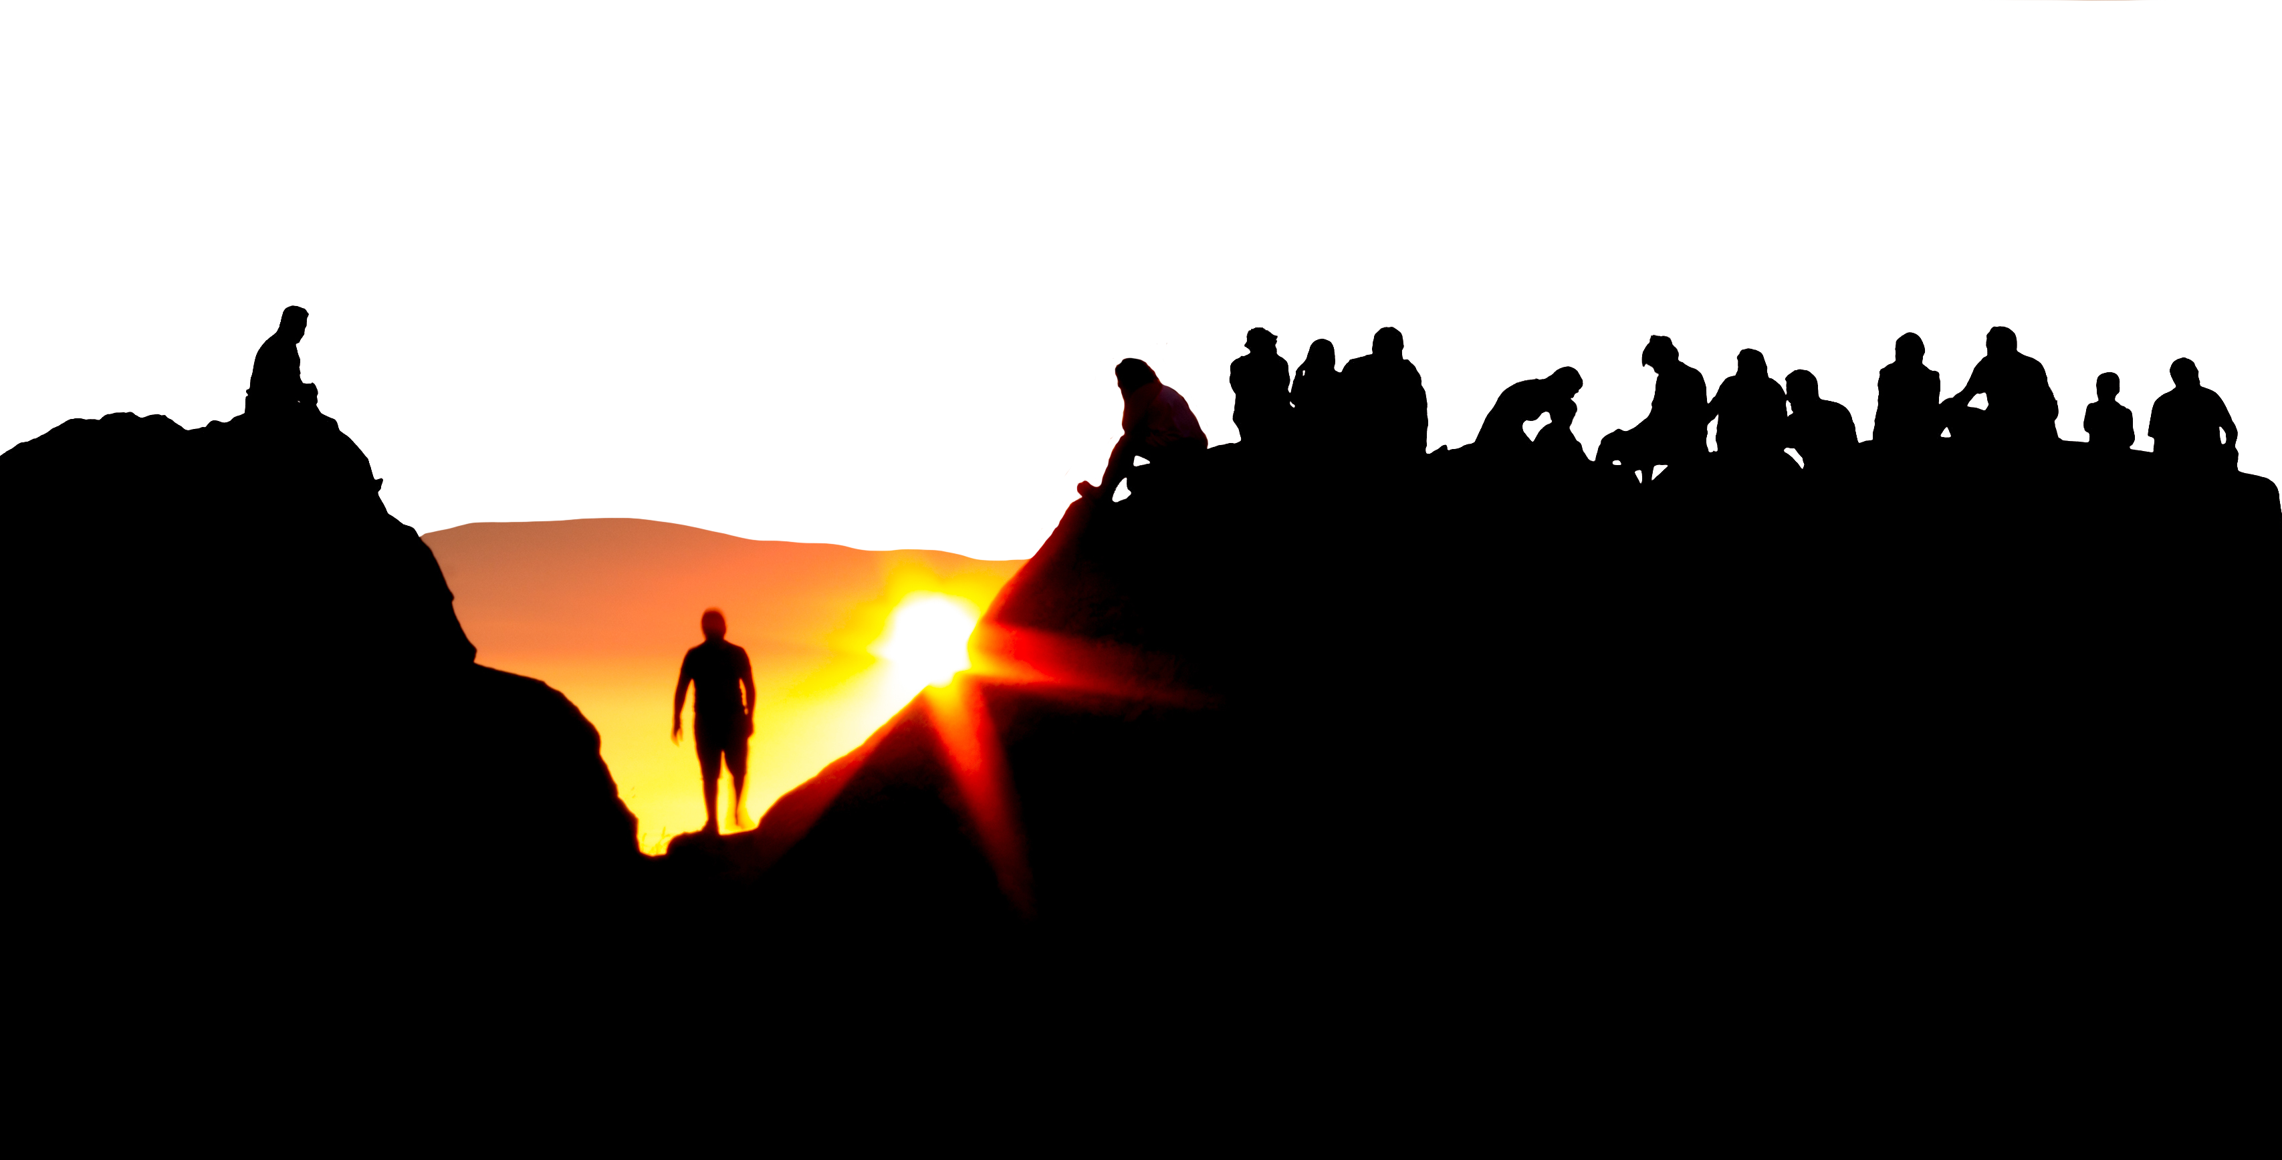
Lección 6 UNA EXPRESIÓN DE GRATITUD
Deuteronomio 32.3-6, 10-14, 18
«Les dijo: «Aplicad vuestro corazón a todas las palabras que yo os testifico hoy, para que mandéis a vuestros hijos que cuiden de cumplir todas las palabras de esta Ley». Deuteronomio 32.46
Año 31/Vol. 1

Slide 2
OBJETIVOS
Quienes tomen esta lección podrán apreciar:
Que el llamado principal que Moisés hizo a Israel fue engrandecer el nombre de Jehová.
Que Moisés denunció la infidelidad de Israel, pues rindieron culto a las deidades cananeas.
La relación que existe entre la avaricia y la idolatría.

Slide 3
VOCABULARIO
Basan: Es el nombre de las llanuras al norte de Galilea, colindantes con el monte Hermón. Estas llanuras son bañadas por la nieve derretida del monte Hermón y, por lo tanto, son muy fértiles para la producción agrícola y ganadera.

Slide 4
TEXTO BÍBLICO: Deuteronomio 32.3-4
VP
3 »Proclamaré el nombre del Señor: ¡reconozcan la grandeza del Dios nuestro!
4 Él es nuestro protector; sus obras son perfectas, sus acciones son justas. Es el Dios de la verdad, en él no hay injusticia; ¡él es justo y verdadero!
RVR
3 »Proclamaré el nombre de Jehová: ¡engrandeced a nuestro Dios!
4 Él es la Roca, cuya obra es perfecta, porque todos sus caminos son rectos. Es un Dios de verdad y no hay maldad en él; es justo y recto.

Slide 5
TEXTO BÍBLICO: Deuteronomio 32.5-6
RVR
5 »La corrupción no es suya; de sus hijos es la mancha, generación torcida y perversa.
6 ¿Así pagáis a Jehová, pueblo loco e ignorante? ¿No es él tu padre, que te creó? Él te hizo y te estableció.
VP
5 »Gente malvada y perversa, que ha ofendido a Dios, que son indignos de ser sus hijos:
6 ¿Así es como le pagan al Señor? Pueblo necio y sin sabiduría, ¿no es él tu padre, tu creador? Él te creó y te dio el ser!

Slide 6
TEXTO BÍBLICO: Deuteronomio 32.10-11
RVR
10 Lo halló en tierra de desierto, en yermo de horrible soledad lo rodeó, lo instruyó, lo guardó como a la niña de su ojo.
11 como el águila que excita su nidada, revoloteando sobre sus pollos, así extendió sus alas, lo tomó, y lo llevó sobre sus plumas.
VP
10 Los encontró por el desierto, por tierras secas y azotadas por el viento; los envolvió en sus brazos, los instruyó y los cuidó como a la niña de sus ojos.
11 Como águila que revolotea sobre el nido y anima a sus polluelos a volar, así el Señor extendió sus alas y, tomándolos, los llevó a cuestas.

Slide 7
TEXTO BÍBLICO: Deuteronomio 32.12-13
RVR
12 »Jehová solo lo guió, y con él no hubo dios extraño.
13 Lo hizo subir sobre las alturas de la tierra, comió los frutos del campo, lo alimentó con miel de la peña y con aceite del duro pedernal,
VP
12 »El Señor los guió, y nadie más; ¡ningún dios extraño tuvo que ayudarlo!
13 Los llevó en marcha triunfal por las regiones altas del país, los alimentó con los frutos del campo, de la roca les dio a beber miel y del duro pedernal les dio aceite;

Slide 8
TEXTO BÍBLICO: Deuteronomio 32.14-15
RVR
14 con mantequilla de vacas y leche de ovejas; con grasa de corderos y carneros de Basán, y también machos cabríos; con lo mejor del trigo, y de la sangre de la uva bebiste vino.
VP
14 de sus ganados tuvieron leche y cuajada, y comieron lo mejor de los corderos, carneros de Basán y machos cabríos; comieron el mejor grano de trigo y bebieron el vino, la sangre de las uvas.

Slide 9
TEXTO BÍBLICO: Deuteronomio 32.18
RVR
18 » De la Roca que te creó te olvidaste; te has olvidado de Dios, tu creador.
VP
18 »Olvidaste, Israel, a tu padre y protector; olvidaste al Dios que te dio la vida.

Slide 10
RESUMEN
En esta lección hemos destacado que:
El objetivo de Moisés en su discurso de despedida fue llamar al pueblo de Israel a engrandecer el nombre de Jehová, que era su misión como pueblo de Dios.
Para Moisés, engrandecer el nombre de Dios consistía en dar testimonio del amor, justicia y verdad de Jehová a los demás pueblos. La idolatría de los cananeos era atractiva para los judíos, pues estos creían que ese pueblo obtenía mejores cosechas que ellos debido a la grandeza y el poder de sus dioses.

Slide 11
RESUMEN
Los judíos no renegaban abiertamente de su Dios, pero incorporaban en su culto a Jehová prácticas de los cultos paganos que su Dios no aceptaba.
La idolatría se practica en todas las épocas porque opera junto con la avaricia, que infunde en la persona la necesidad de poseer todas las cosas, y de ignorar lo que es la justicia, el amor y la verdad, que son los valores que distinguen al Dios revelado en Cristo.

Slide 12
ORACIÓN
Gracias, oh Dios, porque te has revelado como nuestro único Dios. Y sabemos que para nosotros eres único por la grandeza de tu amor y tu verdad que nos ha llegado en Cristo, como fuente de vida inagotable. Capacítanos para que podamos recibir y compartir la plenitud de tu amor y tu verdad en todas nuestras relaciones con las demás personas y así comunicar tu verdadera imagen, sublime y poderosa, como es la tuya. Amén.

